Slide 1
Избор у звање
Научни сарадник
Др маријана гавриловић божовић
др Биљана Станков
др Иван Трапарић
др проф Јован Цветић

Slide 2
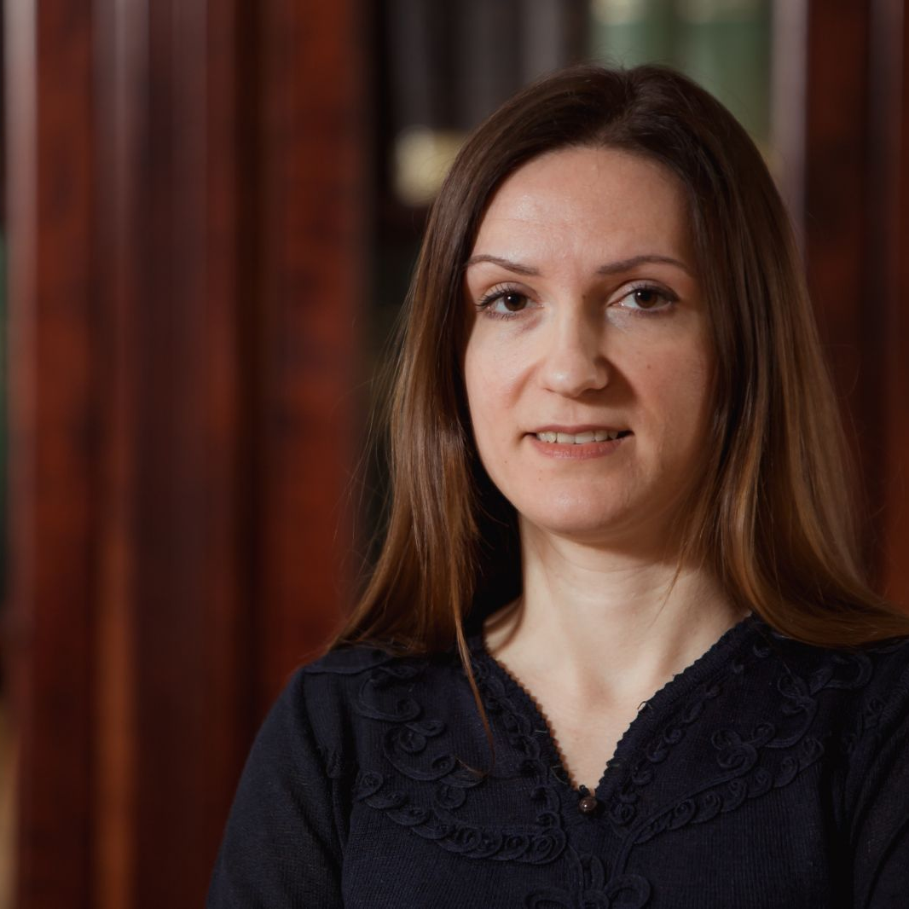
Избор у звање научни сарадник
др Маријана Гавриловић Божовић
Крагујевац, 1986
Електротехнички факултет Универзитета у Београду
Електротехнички факултет Универзитета у Београду
Електротехнички факултет Универзитета у Београду
Лабораторија за ласере и плазму
2005-2009
2009-2011
2011-2017
2011-2019
4.06.2018.

Slide 3
Избор у звање научни сарадник
др Маријана Гавриловић Божовић
Као најзначајнији допринос кандидаткиње у претходних 5 година издваја се рад на детекцији апсорбованих неутрона посредством спектроскопске анализе спектара ренијума. Као последица јаког флукса неутрона, део волфрама из зида реактора трансмутацијом се претвара у ренијум и као такав може бити детектован аналитичком техником попут LIBS-а. Међутим, LIBS сам по себи не поседује довољну аналитичку осетљивост за ниске концетрације ренијума које се очекују у фузионом реактору. Стога се користи адекватном синхронизацијом и оптимизацијом додатног електричног пражњења техника LIFPD (laser induced fast pulse discharge) којом се аналитичке могућности поправљају за више редова величине, конкретно добијен је три пута бољи однос сигнал-шум и пет пута јачи интензитет линија ренијума. Допринос кандидаткиње је у самом процесу оптимизације, као и тумачењу добијених резултата и писању рада.
B.D. Stankov, I. Traparić, M. Gavrilović Božović, M. Ivković, Detection of absorbed neutrons through determination of rhenium content in tungsten with laser induced fast pulse discharge, Fusion Engineering and Design 215 (2025) 114943, DOI: https://doi.org/10.1016/j.fusengdes.2025.114943, ISSN: 0920-3796

Slide 4
Избор у звање научни сарадник
др Маријана Гавриловић Божовић
Руководила пројектним задацима на пројекту Фонда за науку републике Србије у оквиру позива ИДЕЈЕ у периоду од 2022-2024 Novel aproach to laser induced breakdown spectroscopy diagnostics of fusion reactor plasma facing components NOVA2LIBS4FUSION.
Ментор докторске дисертације под називом Примена вештачке интелигенције и машинског учења у спектроскопији плазме, докторанда Ивана Трапарића. Дисертација је одбрањена 18.10.2024. на Физичком факултету Универзитета у Београду.

Slide 5
Избор у звање научни сарадник
др Маријана Гавриловић Божовић
КАТЕГОРИЈА | БРОЈ
М20 | 4
М30 | 5
М50 | 1
М60 | 3
БРОЈ ЦИТАТА | h-ИНДЕКС
173 | 7
УКУПНО | ОСТВАРЕНО | ПОТРЕБНО
М10+М20+... | 33 | 16
М11+М12+М21+... | 26 | 6

